Slide 3
Elegir qué estudiar después de la preparatoria es una de las elecciones más importantes para los jóvenes.

Slide 4
Una carrera universitaria es una inversión de tiempo, dinero y esfuerzo que puede marcar su futuro profesional.
Como toda inversión, tiene riesgos que hay que tomar en cuenta.

Slide 5
México le ha apostado a que más jóvenes vayan a la universidad
Estudiantes en educación superior
Porcentaje de jóvenes de 18 a 22 años inscritos en la educación superior
Fuente: Elaboración del IMCO con datos de SEP. Principales cifras del sistema educativo nacional, de 2008- 2009 a 2019- 2020.

Slide 6
Un título universitario es una inversión con buenos rendimientos: incrementa las probabilidades de obtener mejores empleos y mayor salario.

Slide 7
Estudiar una licenciatura incrementa las probabilidades de obtener un empleo formal, con mejores condiciones de trabajo
Tasa de informalidad por nivel educativo
Porcentaje de ocupados en empleos informales
-50%
Fuente: Elaboración del IMCO con microdatos de INEGI. Encuesta Nacional de Ocupación y Empleo, 4T de 2019 y 1T, 3T y 4T de 2020.

Slide 8
Estudiar una licenciatura incrementa las probabilidades de obtener un empleo formal, con mejores condiciones de trabajo
Tasa de informalidad por nivel educativo
Porcentaje de ocupados en empleos informales
x
-50%
- Beneficios de un trabajo formal
- Acceso a seguridad social
- Prestaciones
- Protección jurídica
Fuente: Elaboración del IMCO con microdatos de INEGI. Encuesta Nacional de Ocupación y Empleo, 4T de 2019 y 1T, 3T y 4T de 2020.

Slide 9
La universidad es el grado escolar que más aumenta el ingreso promedio en comparación al nivel anterior.
Salario mensual promedio por nivel educativo
Promedio nacional $7,393
+67%
Fuente: Elaboración del IMCO con microdatos de INEGI. Encuesta Nacional de Ocupación y Empleo, 4T de 2019 y 1T, 3T y 4T de 2020.

Slide 10
Los trabajadores con licenciatura alcanzan con mayor frecuencia puestos de más alta jerarquía y especialización
Ocupaciones por nivel educativo
Porcentaje del total de personas de cada nivel
Bachillerato
Licenciatura
Fuente: Elaboración del IMCO con microdatos de INEGI. Encuesta Nacional de Ocupación y Empleo, 4T de 2019 y 1T, 3T y 4T de 2020. Nota: los totales no suman 100% al no mostrarse todas las categorías de ocupaciones.

Slide 11
La pandemia ha sido un golpe duro para el empleo, pero afectó menos a los trabajadores más preparados.

Slide 12
Los universitarios fueron los menos afectados por las pérdidas de empleo
Cambio en el empleo por nivel de estudios
Ninguno
Primaria
Secundaria
Bachillerato
Licenciatura y posgrado
Fuente: Elaboración del IMCO con microdatos de INEGI. Encuesta Nacional de Ocupación y Empleo, 4T de 2019 y 1T, 3T y 4T de 2020.

Slide 13
Estudiar la universidad vale la pena para mejorar las expectativas de trayectoria profesional…

Slide 14
… pero, los universitarios se enfrentan a un mercado laboral más competido y cada carrera tiene diferentes costos y beneficios económicos.

Slide 15
En los últimos 12 años, las ventajas de contar con una licenciatura, en comparación con el bachillerato, se han reducido.
Cambio en indicadores del mercado laboral de licenciatura, 2008 y 2020
2008
2020
Fuente: Elaboración del IMCO con microdatos de INEGI. Encuesta Nacional de Ocupación y Empleo, del 1T de 2008 al 4T de 2020. Nota: ingresos en valores constantes del 4T de 2020. No se incluyó el área de Servicios.

Slide 16
Aunque el ingreso ha caído para todos los profesionistas, algunos han sido más afectados que otros
Cambio anual promedio en el ingreso por área de licenciatura entre 2013 y 2020
TODAS: -1.6%
Fuente: Elaboración del IMCO con microdatos de INEGI. Encuesta Nacional de Ocupación y Empleo, del 1T de 2008 al 4T de 2020. Nota: ingresos en valores constantes del 4T de 2020. No se incluyó el área de Servicios.

Slide 17
En el mercado laboral hay más competencia, pero las carreras más populares no han cambiado en los últimos años.

Slide 18
Las carreras que tuvieron las menores caídas de ingreso, no son las que atraen más estudiantes
Cambio en los profesionistas menores de 35 años, por área de licenciatura entre 2013 y 2020
# | Área de licenciatura | 2013 | 2020
1 | Ciencias sociales y administrativas | 29% | 43%
2 | Educación | 23% | 20%
3 | Ingeniería y construcción | 17% | 17%
4 | Salud | 10% | 9%
5 | Ciencias naturales y de la computación | 5% | 5%
6 | Agronomía | 3% | 3%
7 | Artes y humanidades | 3% | 3%
Fuente: Elaboración del IMCO con microdatos de INEGI. Encuesta Nacional de Ocupación y Empleo, del 1T de 2008 al 4T de 2020.

Slide 19
Administración y gestión de empresas
Contabilidad y fiscalización
Derecho
Formación docente para educación básica, nivel primaria
Medicina
Psicología
Tecnologías de la información y la comunicación
Ingeniería industrial, mecánica, electrónica y tecnología
Enfermería y cuidados
51%
de los profesionistas son egresados de solo nueve carreras*:
Fuente: Cálculos del IMCO con información del INEGI. ENOE 2019-4, 2020-1, 2020-3 y 2020- 4. *Incluye licenciatura y posgrado.

Slide 20
México le ha apostado a que más jóvenes vayan a la universidad, pero para ellos es difícil encontrar datos para tomar una decisión más informada.

Slide 21
Escoger una carrera es una decisión de inversión que debe considerar costos, beneficios y riesgos:
RETORNO SOBRE LA INVERSIÓN
Rendimiento neto de estudiar una carrera
(tasa de retorno por cada año de vida laboral)
TIEMPO
COSTO
INGRESO
RIESGO
POBLACIÓN DESOCUPADA
POBLACIÓN DESANIMADA
TASA DE INFORMALIDAD

Slide 22
Distintas carreras tienen diferentes costos, beneficios y riesgos económicos que los estudiantes deben conocer al decidir que estudiar.

Slide 23
No todas las carreras son iguales
Finanzas, banca y seguros
Tecnologías de la información
y de la comunicación
Psicología
Salario mensual promedio:
(Promedio profesionistas*: $12,861)
$17,050
$14,408
$10,449
Tasa de informalidad:
(Profesionistas: 22%)
18%
18%
28%
Matrícula en licenciatura:
(Promedio: 49,065)
24,417
26,504
179,383
Fuente: Cálculos del IMCO con información del INEGI. ENOE 2019-4, 2020-1, 2020-3 y 2020- 4. *Incluye licenciatura y posgrado.

Slide 24

Antes de elegir una carrera, ¿qué necesito saber?
¿Cuánto ganan?
¿En qué trabajan?
¿Cuánto tardaré en
¿Qué puestos
recuperar mi inversión?
puedo ocupan?

Slide 25
Para que más jóvenes y sus familias puedan contestar estas preguntas, el IMCO construyó ComparaCarreras.org

Slide 26
ComparaCarreras.org es una herramienta que ofrece información sobre los costos y beneficios económicos de las carreras universitarias.

Slide 27
¿Qué encuentras en ComparaCarreras.org?

Slide 28
¿Qué encuentras en ComparaCarreras.org?
Información actualizada de:
51
18
grupos de carreras universitarias: conoce cuántos estudiantes hay por carrera, cuál es su salario, dónde trabajan y qué tan rentable es la inversión.
carreras técnicas: encuentra datos laborales para opciones de Técnico Superior Universitario (TSU).

Slide 29

Para cada carrera puedes encontrar información como:
¿Cuántos son?
Total de profesionistas, porcentaje de mujeres y hombres
¿Cuánto ganan?
Salarios promedio, por sexo y por edad
¿Tienen empleo?
Ocupación, desempleo, informalidad
¿Dónde estudian?
Universidades que ofrecen la carrera y alumnos inscritos
¿En qué trabajan?
Sectores de actividad, trabajadores por cuenta propia
¿Más información?
En ComparaCarreras.org

Slide 30
¿Qué encuentras en ComparaCarreras.org?
Explorador de oferta educativa: busca los programas de estudio que se ofrecen en el bachillerato profesional, TSU y licenciatura, y encuentra los de tu interés.
Mapa interactivo: localiza los planteles donde se ofrece cada carrera y consulta sus datos de contacto.

Slide 31
ComparaCarreras.org también permite contestar preguntas sobre las carreras y conocer su posición en:

Slide 32
Más y menos profesionistas
Promedio de profesionistas* por carrera: 262,451
5 con más profesionistas
5 con menos profesionistas
Número de profesionistas
Número de profesionistas
Fuente: Cálculos del IMCO con información del INEGI. ENOE 2019-4, 2020-1, 2020-3 y 2020- 4. *Incluye licenciatura y posgrado.

Slide 33
Mayor y menor desempleo
Sueldo promedio nacional: $7,393 | Sueldo promedio de profesionistas*: $12,862
5 con Mayor salario
5 con menor salario
Salario promedio
Salario promedio
Fuente: Cálculos del IMCO con información del INEGI. ENOE 2019-4, 2020-1, 2020-3 y 2020- 4. *Incluye licenciatura y posgrado.

Slide 34
Mayor y menor desempleo
Tasa de desempleo nacional: 4.1% | Tasa de desempleo de profesionistas*: 4.9%
5 con MAYOR DESEMPLEO
5 con MENOR DESEMPLEO
% de la población económicamente activa
% de la población económicamente activa
Fuente: Cálculos del IMCO con información del INEGI. ENOE 2019-4, 2020-1, 2020-3 y 2020- 4. *Incluye licenciatura y posgrado.

Slide 35
Es más redituable estudiar una carrera técnica que una carrera universitaria con bajas expectativas salariales.
Carreras técnicas mejor pagadas y carreras universitarias peor pagadas
Universitarias
Profesionales
Fuente: Cálculos del IMCO con información del INEGI. ENOE 2019-4, 2020-1, 2020-3 y 2020-4.

Slide 36


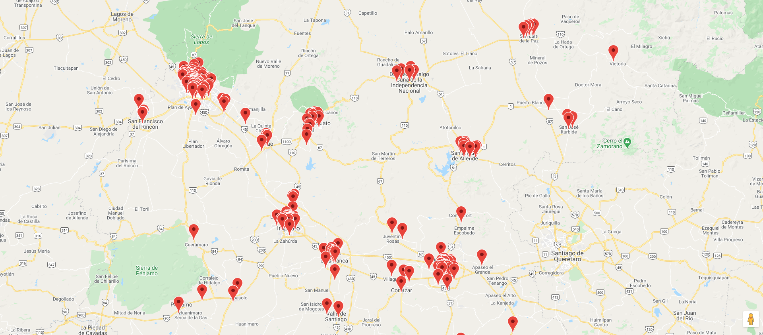
¿En qué universidades puedo estudiar la carrera que me interesa?
Aquí encuentras:
www.comparacarreras.org
Universidades de tu estado o municipio
Nombre de las carreras que ofrecen
Ubicación de la universidad
Datos de contacto

Slide 37
IMCO
Propone

Slide 38
Los estudiantes necesitan elegir una carrera como si una inversión: tomando en cuenta los costos, beneficios y riesgos económicos.

Slide 39
Para que consideren elementos económicos al escoger una carrera, además de gustos y habilidades, las preparatorias pueden apoyar a los jóvenes para que usen los datos de ComparaCarreras.org

Slide 42
A pesar de este esfuerzo, México se encuentra por debajo del promedio de la OCDE en población con educación superior.
Tasa de población con educación superior en 2019
Porcentaje de las personas entre 25 y 34 años
Fuente: Elaboración del IMCO con datos de OCDE. Adult education level (indicator).

Slide 43
Tres de cada cuatro universitarios tiene o busca un empleo, en comparación con solo la mitad de los egresados de primaria.
Tasa de participación económica por nivel educativo
Porcentaje de personas que tiene o busca empleo
Fuente: Elaboración del IMCO con microdatos de INEGI. Encuesta Nacional de Ocupación y Empleo, 4T de 2019 y 1T, 3T y 4T de 2020.

Slide 44
Excelentes inversiones en universidades pública y privadas
Excelentes
Rendimiento: ALTO | Riesgo: BAJO
Carrera | Salario promedio | Tiempo para recuperar la inversión con base en el sueldo promedio de la carrera
 |  | Universidad pública Meses | Universidad privada Meses
Formación docente para educación básica, nivel primaria | $9,947 | 8 | 2
Formación docente para educación básica, nivel preescolar | $9,745 | 8 | 4
Ciencias de la educación, programas multidisciplinarios o generales | $13,301 | 25 | 3
Fuente: Cálculos del IMCO con información del INEGI. ENOE 2019-4, 2020-1, 2020-3 y 2020-4

Slide 45
Inversiones muy inseguras en universidades pública y privadas
Muy inseguras
Rendimiento: BAJO | Riesgo: ALTO
Carrera | Salario promedio | Tiempo para recuperar la inversión con base en el sueldo promedio de la carrera
 |  | Universidad pública Meses | Universidad privada Meses
Industria de la alimentación | $10,479 | 4 | 100
Producción y explotación agrícola y ganadera | $11,566 | 5 | 71
Terapia y rehabilitación | $9,976 | 4 | 69
Técnicas audiovisuales y producción de medios | $10,554 | 4 | 54
Fuente: Cálculos del IMCO con información del INEGI. ENOE 2019-4, 2020-1, 2020-3 y 2020-4

Slide 46
Índice de Calidad de la Inversión
Inversión
Excelente
Inversión
Insegura
Excelente
Rendimiento: ALTO
Riesgo: BAJO
Buena
Rendimiento: MEDIO ALTO
Riesgo: MEDIO BAJO
Insegura
Rendimiento: MEDIO BAJO
Riesgo: MEDIO ALTO
Muy insegura
Rendimiento: BAJO
Riesgo: ALTO
Retorno
Inversión
Buena
Inversión
Muy insegura
Riesgo

Slide 47
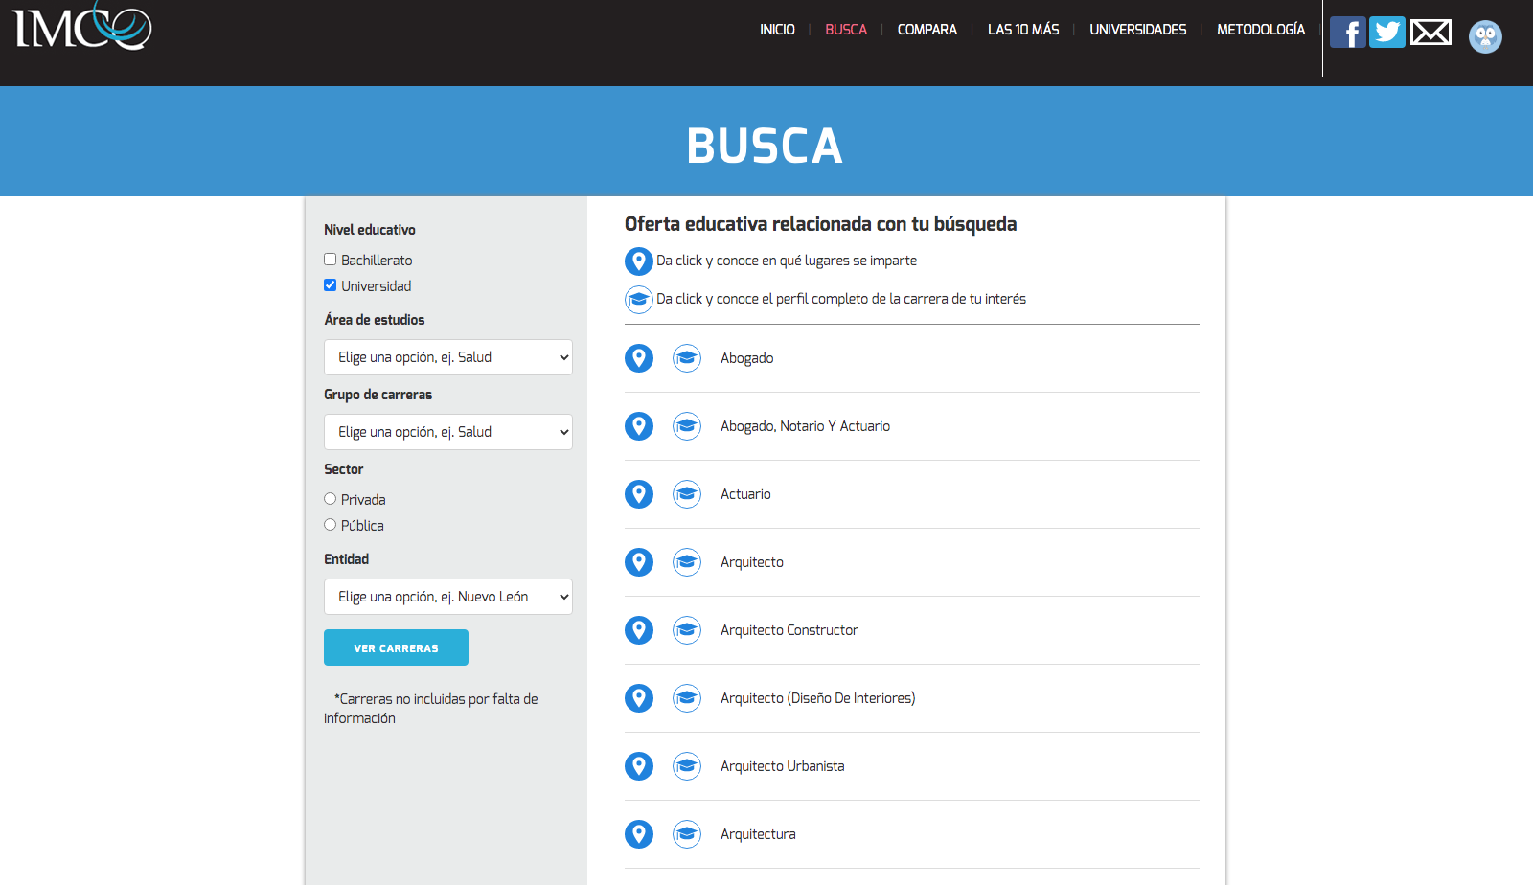
Explorador de oferta educativa
www.comparacarreras.org

Slide 48

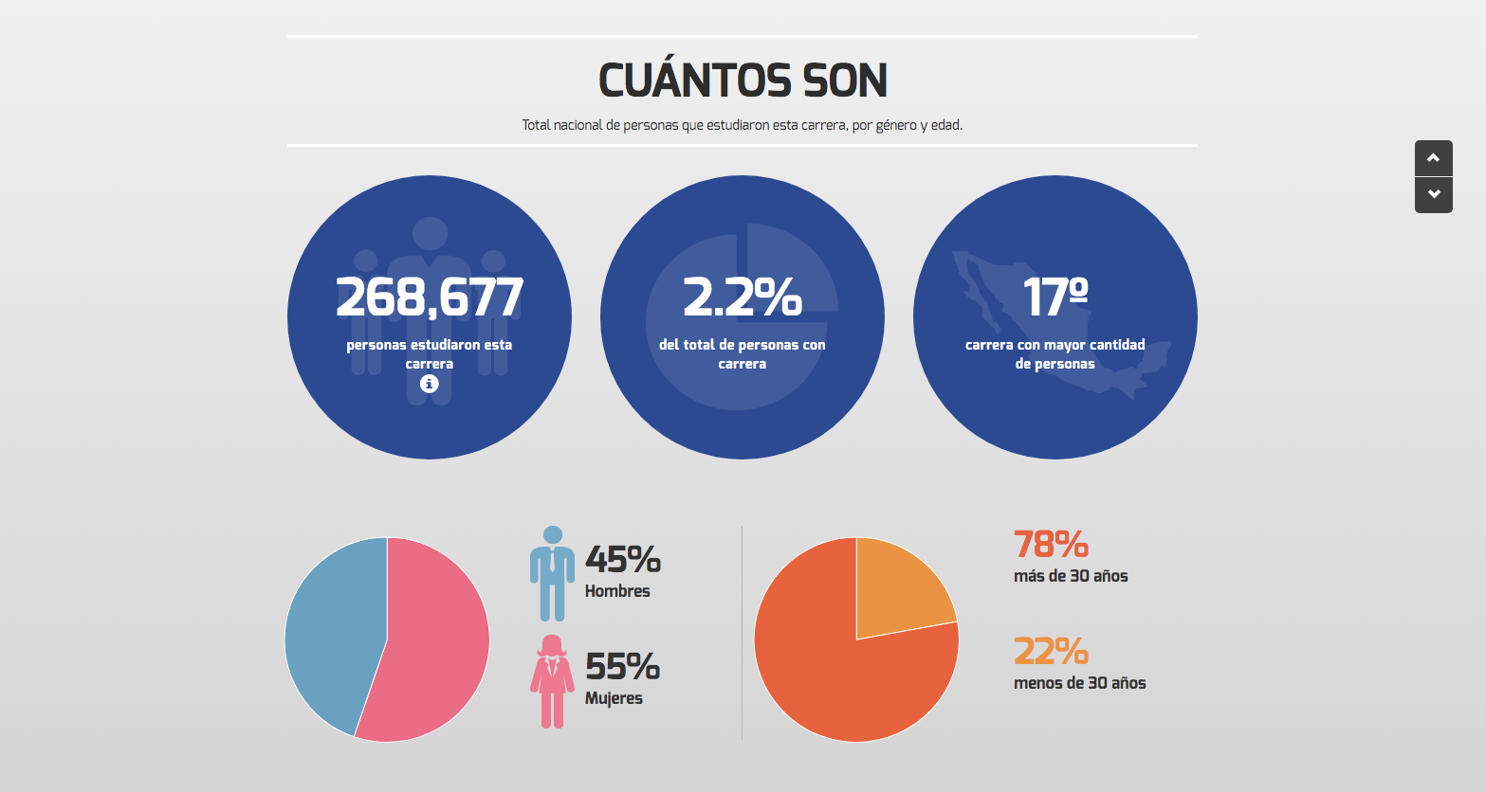
Perfiles de 51 carreras profesionales y 18 TSU
www.comparacarreras.org

Slide 49
Mayor y menor informalidad
Tasa de informalidad nacional: 56% | Tasa de informalidad de profesionistas*: 22%
5 con menor informalidad
5 con mayor informalidad
% de la población ocupada
% de la población ocupada
Fuente: Cálculos del IMCO con información del INEGI. ENOE 2019-4, 2020-1, 2020-3 y 2020- 4. *Incluye licenciatura y posgrado.

